Slide 1
Offre de logements, quelle place
pour la transformation de l’existant ?
IHEDATE / CharleVille mezieres / 20.06.2024
Arnaud GANAYE / Cerema Hauts-de-france
<numéro>

Slide 2
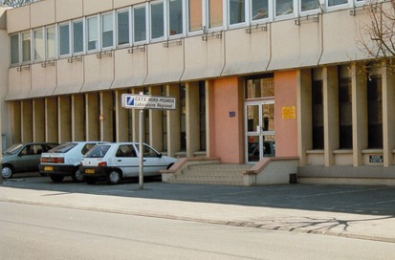
Le CEREMA ?
Par décret, naissance (renaissance) le 1er janvier 2014 …
… Mais déjà plus de 70 ans d’existence depuis la création des laboratoires des Ponts et Chaussées dans les années 50 (reconstruction d’après guerre). Appui technique aux DDE.
Agence de St Quentin

Slide 3
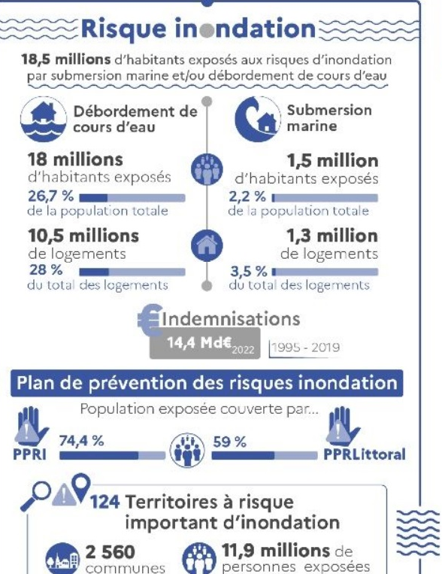
CONTEXTE et enjeux
Le « tout protection » n’a pas fait ses preuves,
il faut vivre avec le risque inondation et trouver la place
de l’eau dans l’aménagement
La vulnérabilité de nos territoires face aux risques naturels n'est plus à démontrer et l'amélioration de la résilience des aménagements qui les constituent est un défi majeur à relever pour un grand nombre d'acteurs :
les propriétaires ou exploitants des bâtiments, les gestionnaires de réseaux, ou encore les collectivités qui doivent à la fois planifier l'aménagement du territoire ou gérer la crise quand elle survient.
Source MTECT Généralités sur le risque inondation en France - Les chiffres-clés du risque inondation en France (2024)
20% des habitations exposées aux submersions marines sont de plain-pied.
Près de 21 550 communes (soit 2/3 des communes françaises) sont déclarées à risque inondation par débordement de cours d’eau.
Les perspectives d’avenir sont plutôt à l’augmentation de l’intensité des pluies

Slide 4
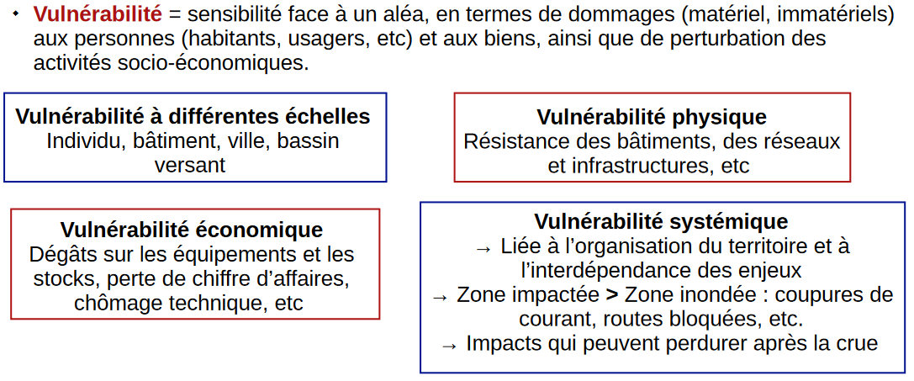
REDUCTION DE la VULNERABILITE
Station d’épuration, fermeture des écoles, etc.

Slide 5
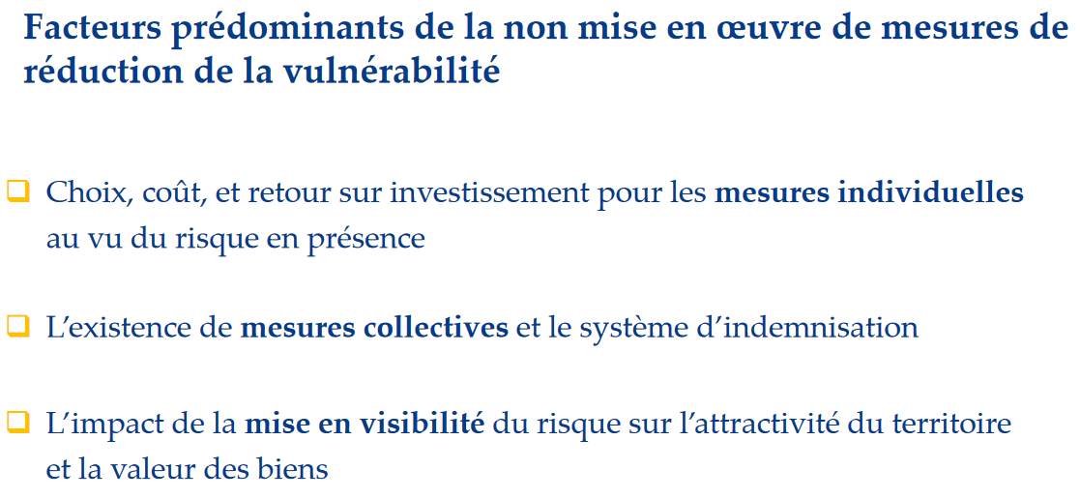
transformER les LOGEMENTS :
pas si facile !

Slide 6
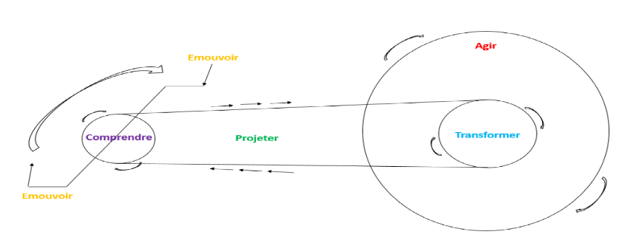
DÉMARCHE BASIQUE

Slide 7
SYNOPTIQUE de la RESILIENCE
Adapté de Tendall et al. 2015

Slide 8
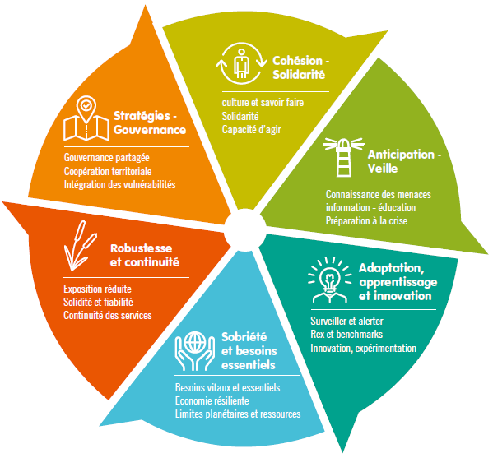
SE TRANSFORMER EN « TERRITOIRE SOUTENABLE »
6 principes d’actions
« A quoi dois-je penser ?
Qu’est-ce qui doit guider mon action
si je veux renforcer la résilience de mon territoire ? »
18 leviers d’actions
« Comment mettre ces principes en œuvre ? »
Il n’y a pas de principes ou de leviers d’actions prioritaires.
C’est l’ensemble qu’il s’agit de faire tenir ensemble. C’est l’approche systémique :
AVANT – PENDANT - APRÈS
18/06/2024
Titre de la présentation
<numéro>

Slide 9
AGIR sur LE logement
8
Notes:
Un territoire résilient cherche donc à préserver au mieux sa capacité à subvenir aux besoins de son territoire.
<numéro>

Slide 10

UN référentiel Cerema
4 ÉTAPES :
S’INFORMER sur l’aléa présent au niveau de la construction concernée.
DIAGNOSTIQUER la vulnérabilité de la construction par rapport au risque inondation en déroulant une méthodologie adaptée.
SÉLECTIONNER LES TRAVAUX les plus pertinents au vu de l’aléa identifié, du diagnostic établi, du contexte de rénovation envisagé et de l’économie du projet.
FAIRE RÉALISER LES TRAVAUX

Slide 11
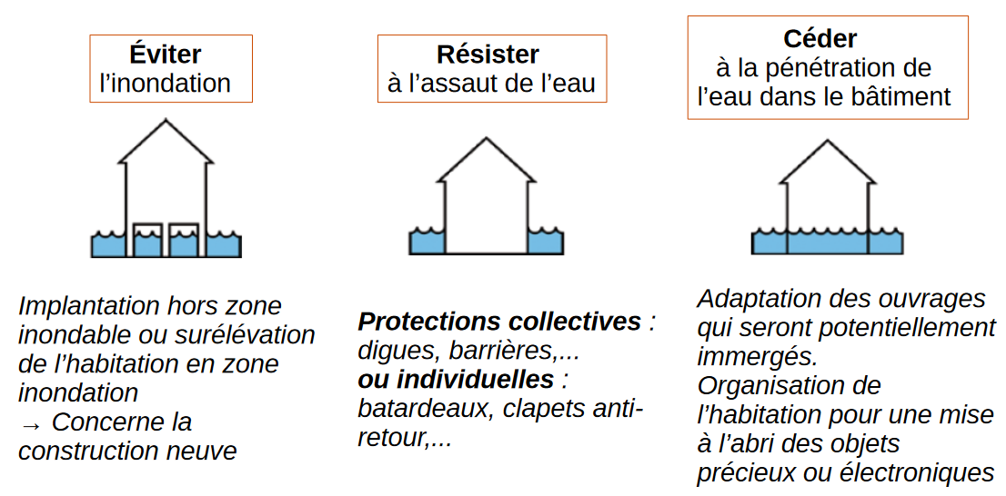
STRATÉGIE face à l’inondation
EXISTANT
NEUF
EXISTANT

Slide 12
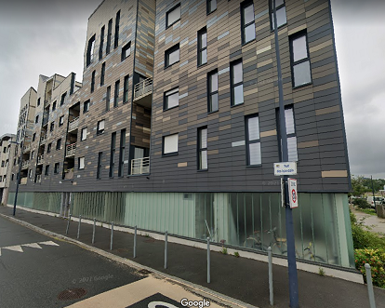
STRATÉGIE CÉDER
« J’aménage un rez-de-chaussée peu sensible à l’eau »
Le rez-de-chaussée accueille un parking inondable.
La pénétration de l’eau s’opère par la rampe d’accès au jardin et les façades qui sont toutes deux ajourées.
Un hall secondaire inondable a également été maintenu.
Enfin des solutions techniques limitent les accès aux zones inondées durant la crue (arrêt des ascenseurs, fermeture des portes, signalétiques, etc.).
NB : Au-delà d’une certaine pression de l’eau et d’une certaine hauteur d’eau, il convient de laisser l’eau pénétrer afin de ne pas menacer l’intégrité structurelle du bâtiment.
<numéro>
Notes:
Un territoire résilient cherche donc à préserver au mieux sa capacité à subvenir aux besoins de son territoire.
<numéro>

Slide 13
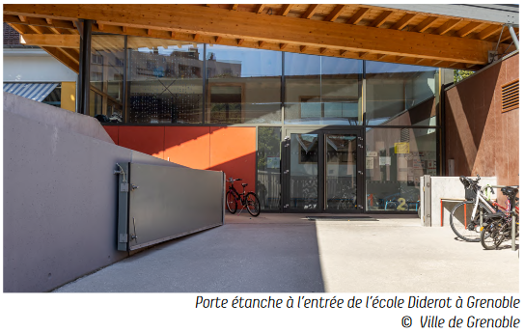
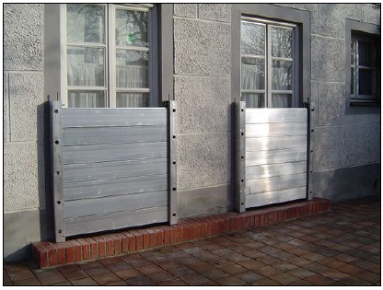
STRATÉGIE RÉSISTER
Une telle stratégie nécessite d’être particulièrement vigilant quant aux capacités structurelles du bâtiment à résister à la pression de l’eau sur les parois, aux éventuels chocs dus à des matériaux transportés par la crue et à la poussée d’Archimède.
En 1ère approche cette stratégie est à réserver à des inondations générant :
- 1 mètre d’eau maximum (sauf exception).
- Une immersion de 48 h maximum.
« J’empêche l’eau d’entrer »
Colmatage des ouvertures :
Portes, fenêtres ;
• Gaines techniques et passages de réseaux ;
• Aérations ;
• Joints de dilation ;
• Joints de maçonneries endommagés ;
• Cours anglaises.
<numéro>
Notes:
Un territoire résilient cherche donc à préserver au mieux sa capacité à subvenir aux besoins de son territoire.
<numéro>

Slide 14
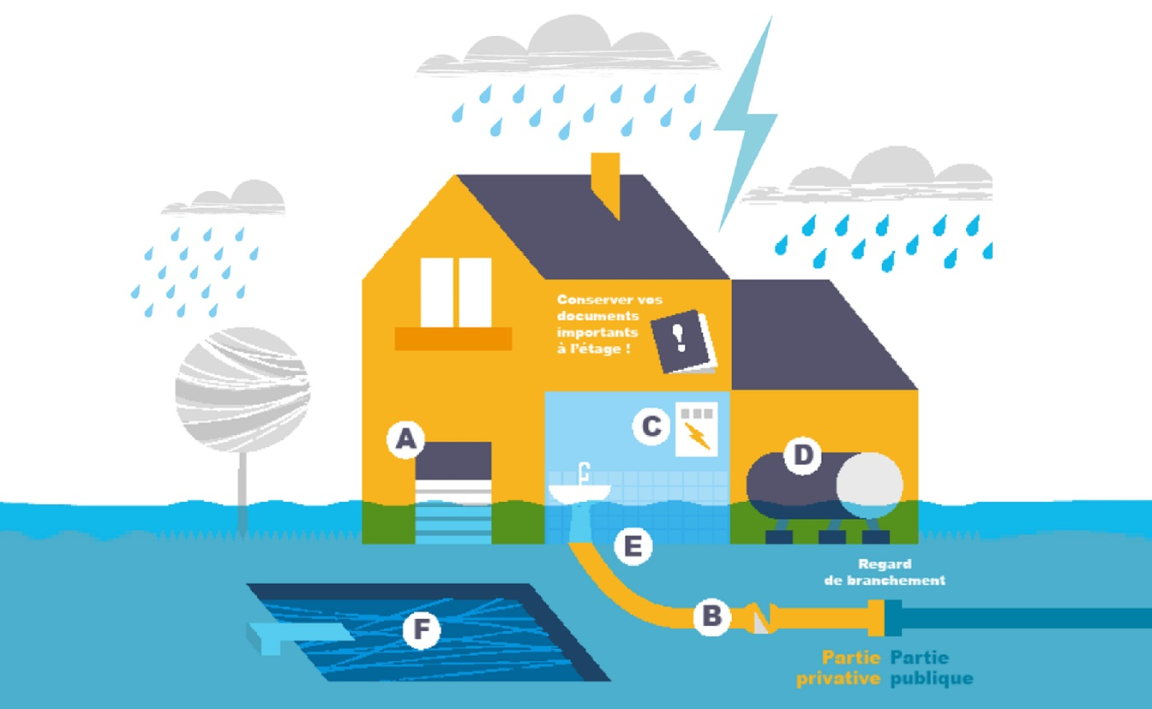
STRATÉGIE RÉSISTER
A - mettre en place des dispositifs d'étanchéité,
B - installer des dispositifs anti-refoulement,
C - mettre hors d'eau les équipements sensibles,
D - fixer et lester les cuves de fioul et mettre hors d'eau les évents,
E - choisir des matériaux adaptés à la présence d'eau,
F - signaliser la présence d'une piscine enterrée.
<numéro>
Notes:
Un territoire résilient cherche donc à préserver au mieux sa capacité à subvenir aux besoins de son territoire.
<numéro>

Slide 15
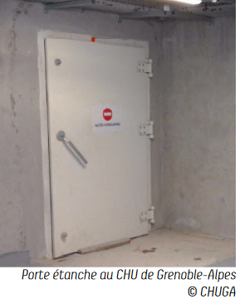
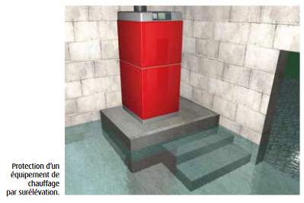
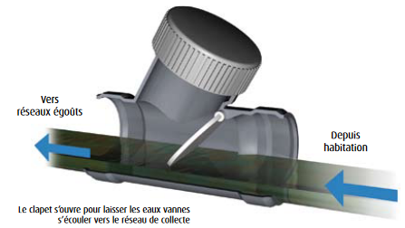
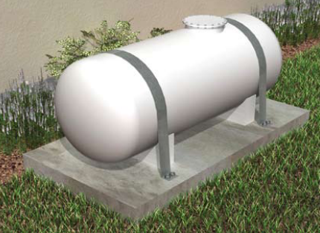
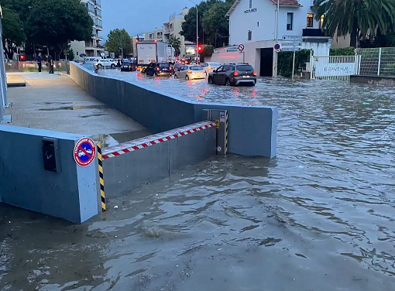
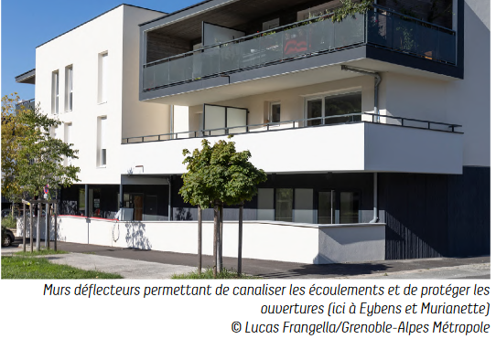
<numéro>
Notes:
Un territoire résilient cherche donc à préserver au mieux sa capacité à subvenir aux besoins de son territoire.
<numéro>

Slide 16
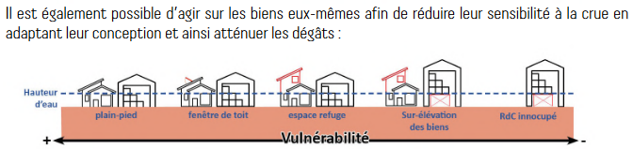
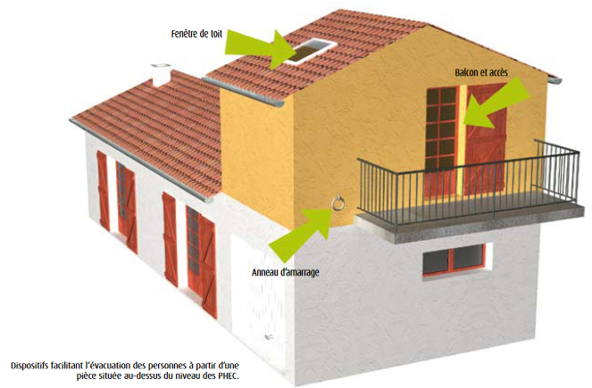
Si la protection ne suffit pas,
Faciliter la mise en sécurité
La zone refuge
Mettre en place des dispositifs d'alerte précoce pour la mise en sécurité des populations
Penser aussi les mobilités/accès pour évacuation gestion de crise
<numéro>
Notes:
Un territoire résilient cherche donc à préserver au mieux sa capacité à subvenir aux besoins de son territoire.
<numéro>

Slide 17
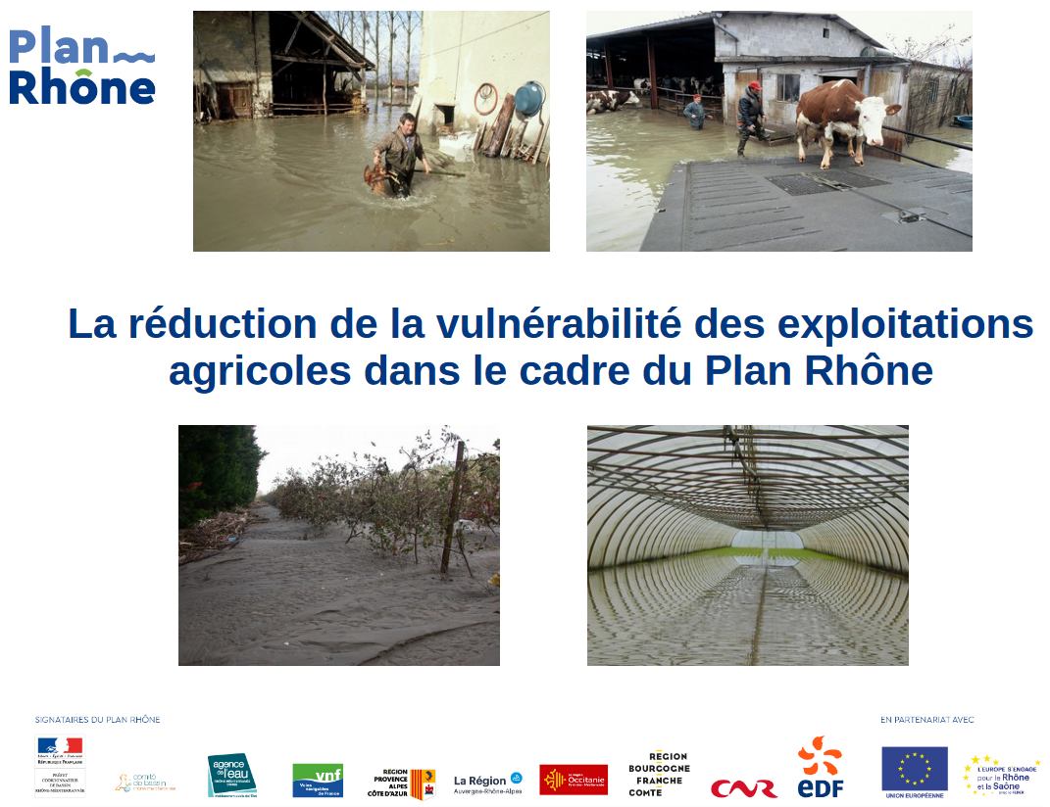
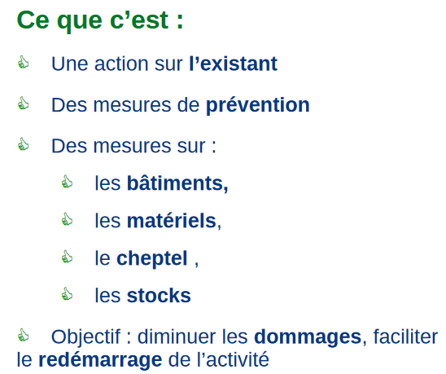
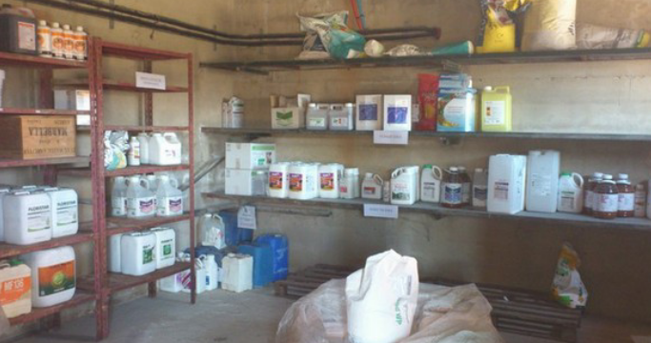

Slide 18
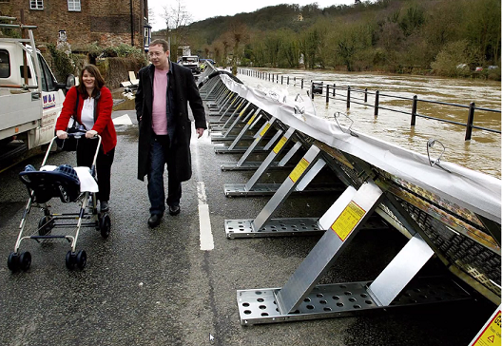
AGIR en dehors du logement
<numéro>
Notes:
Un territoire résilient cherche donc à préserver au mieux sa capacité à subvenir aux besoins de son territoire.
<numéro>

Slide 19
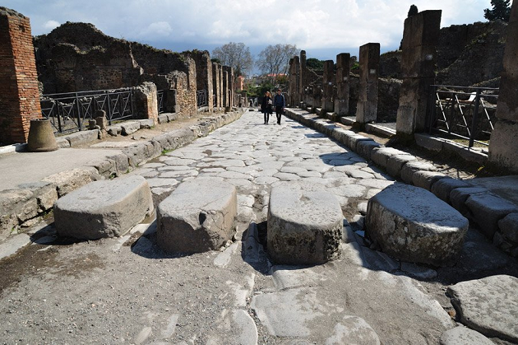
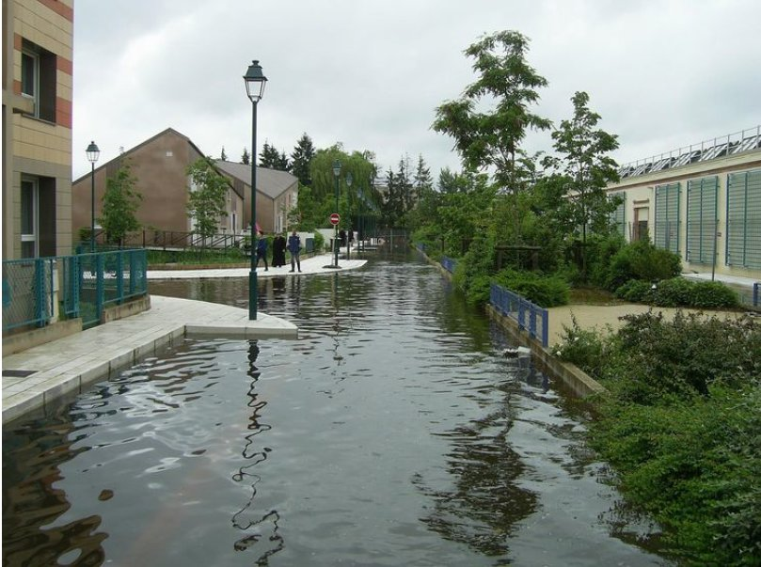

AMENAGEMENT RESILIENT
Solution ancienne Solution innovante
Pompéi site Matra à Romorantin
site Matra à Romorantin
18/06/2024
Ici intitulé de pied de page avec le nom de la direction
<numéro>

Slide 20
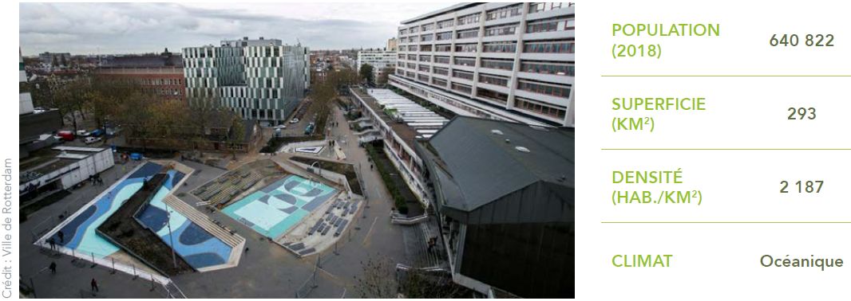
Pays-Bas, Rotterdam, le Water Square Bethemplein
Premier espace public inondable de cette envergure à l’échelle mondiale, le water square Benthemplein allie avec succès la gestion des eaux de pluie et l’aménagement d’un espace public en milieu urbain dense. L’espace inondable est composé de trois bassins en béton pouvant recueillir jusqu’à 1,7 million de litres d’eau en cas de fortes pluies. Les bassins, de tailles et de profondeurs différentes, sont aménagés pour avoir une double fonction : améliorer la qualité de vie ainsi que la facture visuelle du quartier et recueillir l’eau de pluie.
<numéro>
Notes:
<numéro>
<numéro>

Slide 21
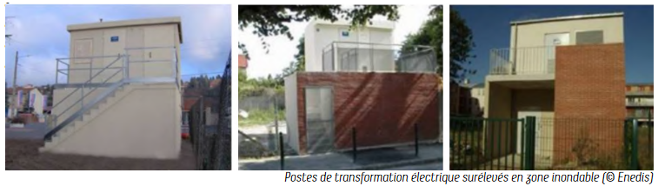
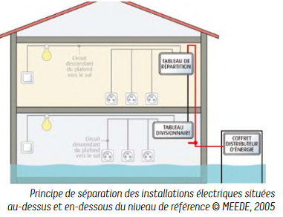
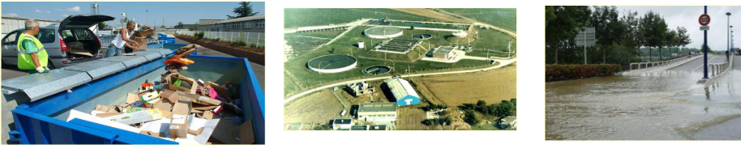
DES RÉSEAUX RÉSILIENTS
<numéro>
Notes:
<numéro>
<numéro>

Slide 22
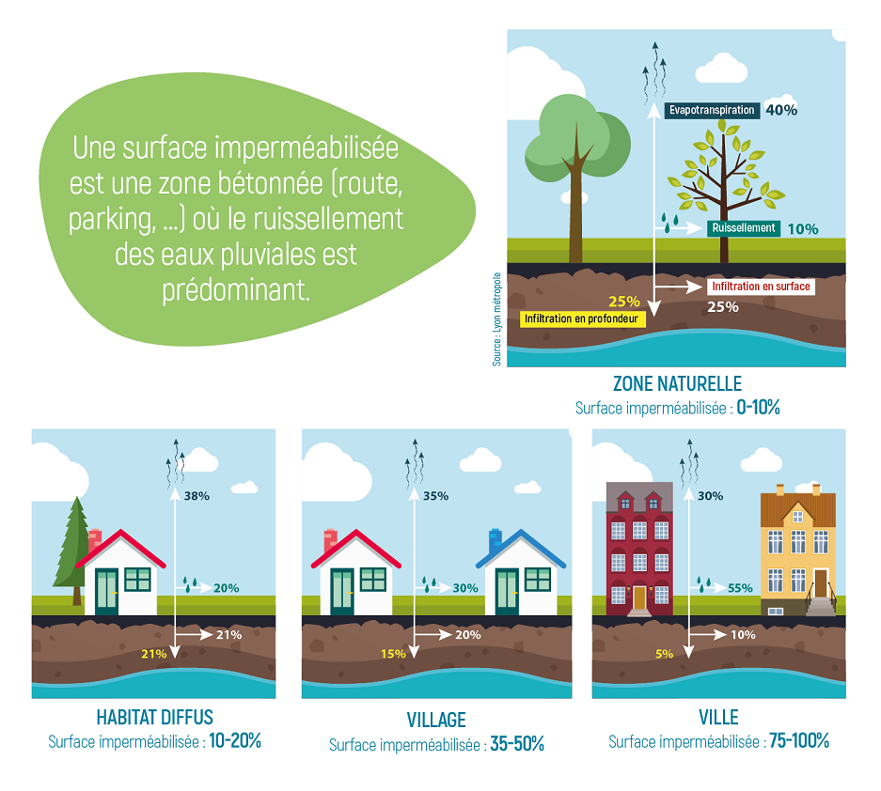
DESIMPERMEABILISER
Et remettre de la nature en ville

Slide 23

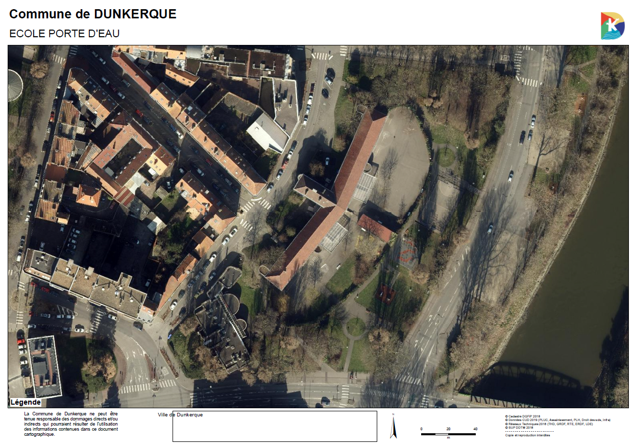
Source : AGUR
École de la porte d’eau à Dunkerque
  280 élèves de la maternelle au CM2
  Cour de 3 000 m²
  83% de surfaces imperméabilisées
  Étude réalisée entre septembre et décembre 2020
  Travaux réalisés pendant l’été 2021

Slide 24
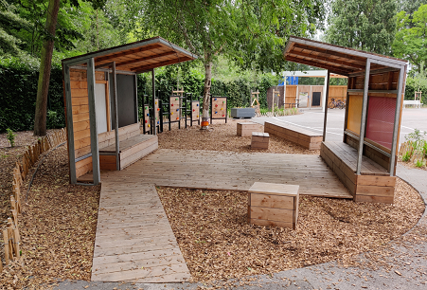
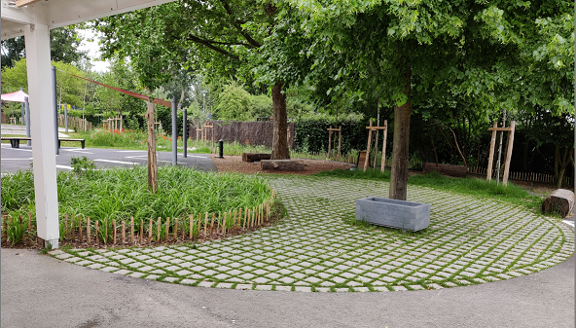
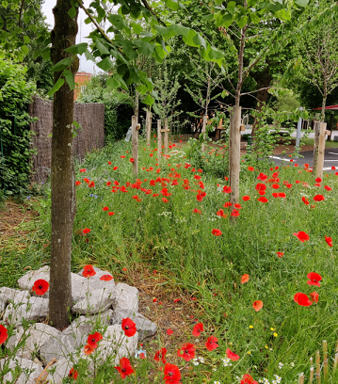
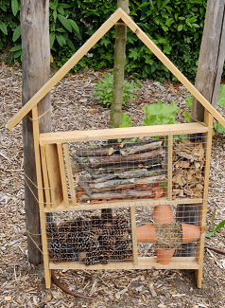
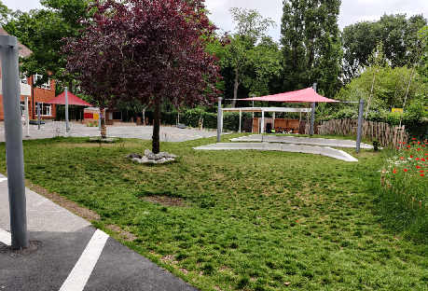
<numéro>
Notes:
<numéro>

Slide 25
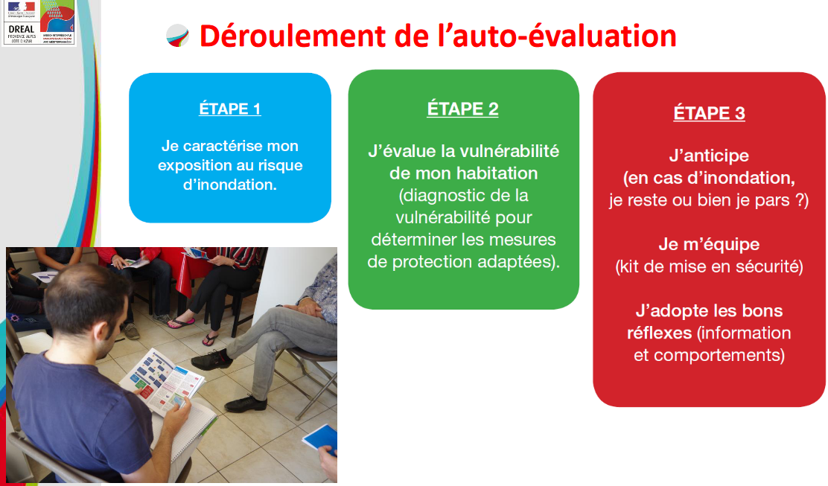

Il y a aussi l’action de chacun

Slide 26
Merci d’être résilient(e) !
Importance des diagnostics de vulnérabilité du territoire : engager des stratégies d’aménagement de résilience des territoires.
Intégrer la gestion des risques dans l’aménagement, c’est bien à ceux qui sont en charge et responsable de l’aménagement de nos territoires quel que soit l’échelle, de prendre en compte de façon intégrée les risques. Avoir/développer/maintenir une bonne connaissance des aléas sur son territoire (yc tenter d'anticiper les évolutions liées au CC)
Vivre avec le risque, et avec les inondations, accepter de vivre avec l'eau en lui rendant toute sa place. Pour cela, il faut agir à la fois sur les logements et les bâtis mais aussi sur leur environnement proche et éloigné, dans une logique « éviter, compenser, réduire ».
La protection absolue n'existant pas, il faut donc faire des choix de niveau de protection.
Éviter l'ingérable et gérer l'inévitable en se préparant à la crise et à la reconstruction en mieux.
<numéro>

